Slide 1
Computer Organization & Design
Computer Organization & Design
Lab 8
CPU design- Interrupts

Slide 2
Course Outline
Environment
Task
Principles
Implementation
Notes:
Rudimentary logic functions=基本的逻辑函数

Slide 3
Goal
1. Understand CPU structure deeply
3. Learn how to increase CPU efficiency
3. Learn the principle of CPU interrupts
4. Design interrupts testing program

Slide 4
Course Outline
Environment
Task
Principles
Implementation
Notes:
Rudimentary logic functions=基本的逻辑函数

Slide 5
Task：optional
1. Extend Exp07 to add interrupts for CPU
Modify/design datapath and controller
Add datapath for interrupts which is compatible with Exp07
Add controller for interrupts
Modify or substitute the datapath and controller of Exp07
Extend CPU to have interrupts
Interrupt for illegal instructions；
Interrupt for arithmetic overflow；
External interrupt；
Implement based on Lab7
2. Design CPU interrupts testing schema
3. Design CPU interrupts testing program

Slide 6
Course Outline
Environment
Task
Principles
Implementation
Notes:
Rudimentary logic functions=基本的逻辑函数

Slide 7
CPU organization
Digital circuit
General circuits that controls logical event with logical gates --Hardware
Computer organization
Special circuits that processes logical action with instructions -Software
Data input
Control unit
Control signals
Datapath
Data output
Status input
Status signals
Control output

Slide 8
MIPS interrupts structure
Coprocessor CP0
MIPS用来辅助的部件
处理异常
存储器管理
系统配置
其他片上功能
Common used CP0 registers
寄存器 | 编号 | 作用
BadVAddr | 8 | 最近内存访问异常的地址
Count | 9 | 高精度内部计时计数器
Compare | 11 | 定时常数匹配比较寄存器
Status(SR) | 12 | 状态寄存器、特权、中断屏蔽及使能等，可位控
Cause | 13 | 中断异常类型及中断持起位
EPC | 14 | 中断返回地址
Config | 16 | 配置寄存器，依赖于具体系统

Slide 9
CP0 instructions
控制寄存器访问指令
读CP0指令mfco
mfc0 rt,rd：GPR[rt] <= CP0[rd]
写CP0mtco指令
mtc0 rd，rt：GPR[rd] <= CP0[rt]
Op=6bit | rs=00000 | rt=5bit | Rd=5bit | =11个0
0x10 | 0 | rt | rd | 00000 000000
Op=6bit | rs=00000 | rt=5bit | Rd=5bit | =11位0
0x10 | 4 | rt | rd | 00000 000000

Slide 10
中断相关指令
异常返回
eret
PC <= EPC；(CP0的Cause和Status寄存器有变化)
系统调用
syscall
EPC = PC+4; PC <= 异常处理地址; Cause和Status寄存器有变化
参数：
$v0=系统调用号：Fig B-9-1
$a0~$a3、$f12，返回在$v0
Op=6bit | 1 | 19bit | FUN
0x0 | 1 | 000 0000 0000 0000 0000 | 011000
Op=6bit |  | 20bit | FUN
0x0 |  | 0000 0000 0000 0000 0000 | 0011000

Slide 11
Status register：Status(SR)
31 | 15 8 |  |  |  |  |  |  |  |  | 4-3 |  | 1 | 0
 |  |  |  |  |  |  |  |  |  | KSU | ERL | EXL | IE
保留 | IM7-IM0 |  |  |  |  |  |  |  |  | 特权级别 | 错误级别 | 异常级别 | 异常允许
IE： IE=1全局中断使能
EXL：异常设置，强制CPU进入内核模式并关闭中断，优先级高于IE
ERL：数据错误设置，进入内核模式并关闭中断，优先级高于IE
IM7-0：8个中断屏蔽位，6个外中断，2个软中断。没有优先级
KSU：00=内核态、01=监管模式、10=用户态。优先级低于EXL和ERL

Slide 12
Cause register
31 |  | 15 8 |  |  |  |  |  |  |  |  | 6 |  |  |  | 2
分支延时 | 保留 | 中断挂起位 IP0~IP7 |  |  |  |  |  |  |  |  | 异常编码 ExcCode
ExcCode | 名称 | 异常产生原因
0 | Int | 外中断（硬件）
4 | AdEL | 地址错误异常（L/S)
5 | AdES | 地址错误异常（存储)
6 | IBE | 取指令的总线错误
7 | DBE | L/S的总线错误
8 | Sys | 系统调用异常
9 | Bp | 断点异常
10 | RI | 非法指令异常
11 | CpU | 没有实现的协处理器
12 | Ov | 算术上溢异常
13 | Tr | 陷阱
15 | FPE | 浮点

Slide 13
MIPS interrupt response
初始化
设置SR：关中断 IE=0， KSU ERL EXL=00 0 0
系统初始化
设置SR：开中断 IE=1，设置IM7-0
中断响应
硬件保存断点：EPC←PC+4
硬件修改PC：PC←向量 、硬件关中断
中断服务：保护寄存器、开中断*、服务、恢复寄存器
开中断*
返回：eret （硬件修改Cause和Status寄存器）

Slide 14
中断数据通路和控制器
数据通路
需要增加CP0的Cause和Status寄存器
必须增加EPC寄存器及EPC←PC+4通路
增加mfc0、 mtc0和eret指令通道
控制器
增加中断检测电路
增加异常检测电路
中断响应控制
CP0传输控制

Slide 15
典型处理器中断结构
Intel x86中断结构
中断向量：000～3FF，占内存最底1KB空间
每个向量由二个16位生成20位中断地址
共256个中断向量，向量编号n=0～255
分硬中断和软中断，响应过程类同，触发方式不同
硬中断响应由控制芯片8259产生中断号n(接口原理课深入学习)
ARM中断结构
固定向量方式(嵌入式课程深入学习)
异常类型 | 偏移地址(低) | 偏移地址(高)
复 位 | 00000000 | FFFF0000
未定义指令 | 00000004 | FFFF0004
软中断 | 00000008 | FFFF0008
预取指令终 | 0000000C | FFFF000C
数据终止 | 00000010 | FFFF0010
保留 | 00000014 | FFFF0014
中断请求(IRQ) | 00000018 | FFFF0018
快速中断请求(FIQ) | 0000001C | FFFF001C

Slide 16
Course Outline
Environment
Task
Principles
Implementation
Notes:
Rudimentary logic functions=基本的逻辑函数

Slide 17
简化中断设计：ARM模式
ARM中断向量表
简化中断设计
采用ARM中断向量(不兼容MIPS)
实现非法指令异常和外中断
设计EPC
半兼容MIPS*
Cause和Status寄存器
设计mfc0、mtc0指令
向量地址 | ARM异常名称 | ARM系统工作模式 | 本实验定义
0x0000000 | 复位 | 超级用户Svc | 内核模式
0x0000004 | 未定义指令终止 | 未定义指令终止Und | RI内核模式
0x0000008 | 软中断（SWI） | 超级用户Svc | Sys系统调用
0x000000c | Prefetch abort | 指令预取终止Abt | Reserved自定义
0x0000010 | Data abort | 数据访问终止Abt | Ov
0x0000014 | Reserved | Reserved | Reserved自定义
0x0000018 | IRQ | 外部中断模式IRQ | Int外中断（硬件）
0x000001C | FIQ | 快速中断模式FIQ | Reserved自定义

Slide 18
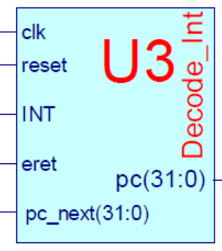
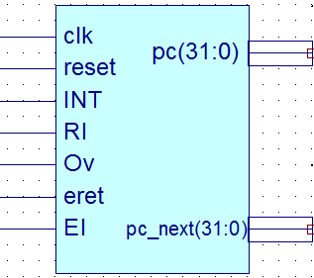
Design reference：DataPath
DataPath修改
CPU复位时IE=0，EPC=PC=ox00000000
IE=中断使能(重要)
修改PC模块增加(ARM模式)
EPC寄存器，INT触发PC转向中断地址
相当于硬件触发Jal，用eret返回
增加控制信号INT、RFE/eret
INT宽度根据扩展的外中断数量设定
修改DataPath增加(MIPS模式)*
RI、Ov、EI
Cause和Status
增加Cause和Status通道
增加Wt_Data通道
增加控制信号CP0_Write
注意：INT是电平信号，不要重复响应
ARM中断模块
MIPS中断模块

Slide 19
Design reference：controller
控制器修改
ARM模式(简单)
仅增加eret指令
中断请求信号触发PC转向，在Datapath模块中修改
MIPS模式(可独立模块)*
扩展mfc0、mtc0指令译码
增加Wt_Write通道选择控制
增加CP0_Write
增加控制信号eret、RI、CP0_Write
中断调试
首先时序仿真
物理验证
用BTN[0]触发调试：静态或低速
用计数器counter1_OUT调试：动态或高速
动态时注意死锁

Slide 20
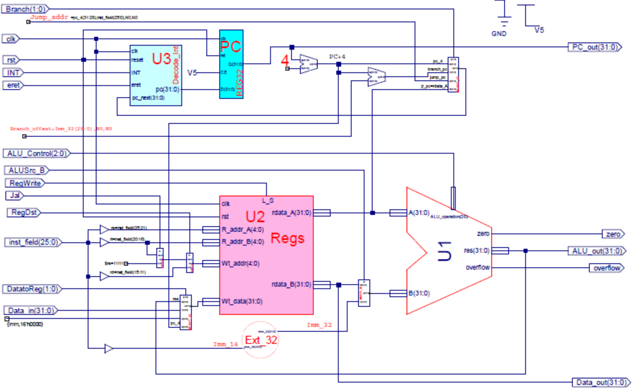
DataPath after adding interrupts
中断

Slide 21
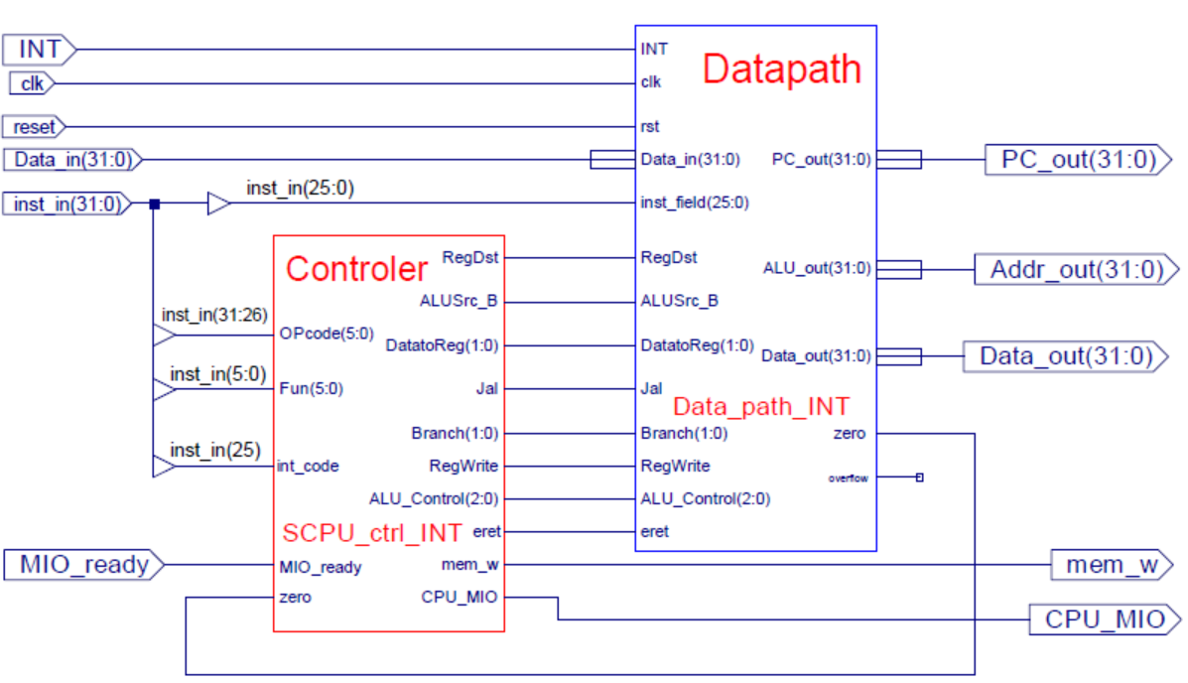
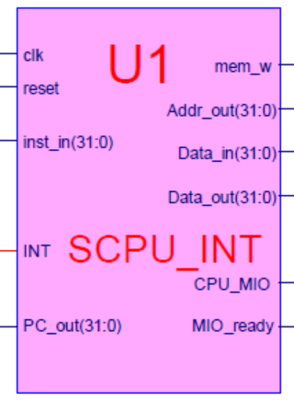
CPU module after adding interrupts
Modify the module symbols:
SCPU_INT.sym、SCPU_ctrl_INT.sym和Data_path_INT.sym

Slide 22
END

